Slide 1
UpDate Lagezentrum
25.09.2020

Slide 2
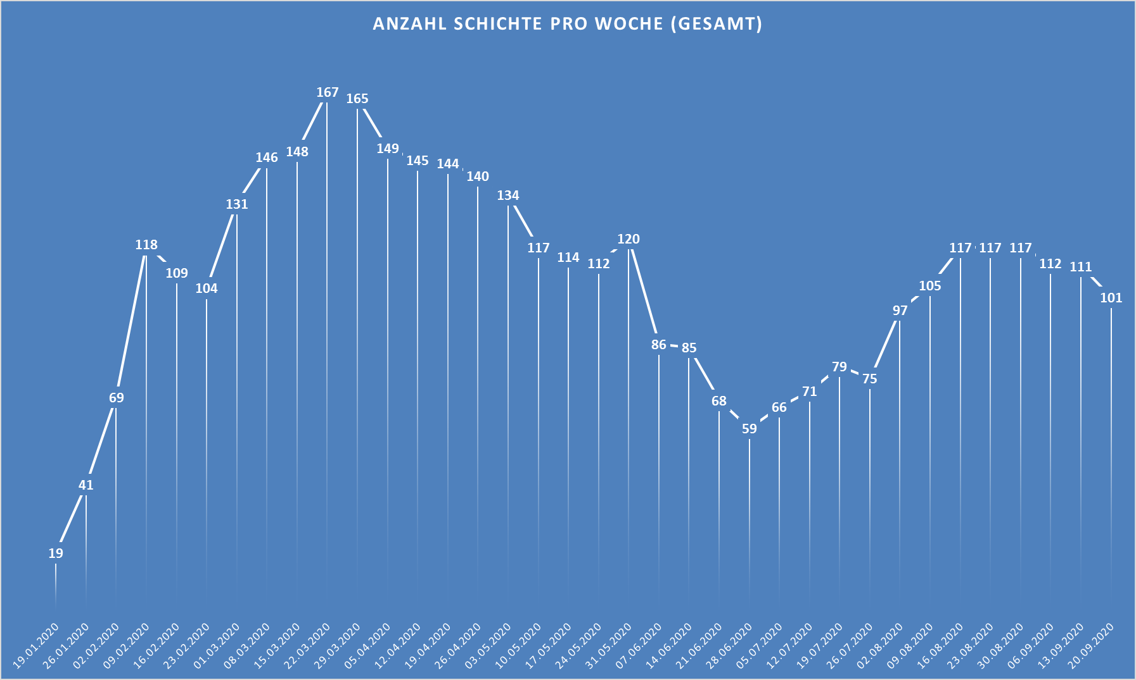
3.858 Schichten
3858

